Slide 1
静态项目管理工具 - opm
Object project manager
Notes:
名字来源于 npm，opm代表 object package manager，object是人人发起的一个js框架的名字

Slide 2
问题
文件颗粒度 – 维护性
网络请求数 – 性能
互斥
解决方法：合并，增加编译过程
Notes:
为了解决这个问题，就需要建立一个从源文件到发布文件的维护层，这个过程一般来说叫做编译。
这个编译过程的产生，也为我们灵活的扩充前端架构功能提供了支持，在编译过程中可做的事情会越来越多。
有一些自动的合并工具，都是一级合并，不能完全解决问题

Slide 3
项目管理工具
有ant/maven等
处理依赖
构建项目
文档、单元测试等等

Slide 4
一个典型的前端项目
https://github.com/jquery/jquery
https://github.com/joyent/node

Slide 5
opm介绍
一个类似于ant/maven的代码构建工具，一个控制台程序
一个类似于apt-get/yum的代码（包含依赖）获取工具，搭配一个可自行搭建的代码中央库服务器
可通过设置静态服务器代理实现实时的动态编译
可与mercurial结合实现中央库的自动编译发布

Slide 6
与人人网业务无关
完全开源
http://staticcompiler.googlecode.com/

Slide 7
一个opm项目
一个template-config.xml文件
doc目录 - 项目文档
lib目录 - 相关依赖库
res目录 - 资源文件（图片、flash）
test目录 - 测试
src目录 - 项目源代码

Slide 8
库
前端静态“库”，包括css/js/图片/swf等静态资源
严格区分“源库”与“发布库”
每个源库可选一个唯一标识，格式一个url
保持每个库的独立性，不通过路径进行依赖，通过唯一标识处理依赖
源库中只存在最小粒度的源文件
通过init命令初始化一个源库
template-config.xml 标识一个库
Notes:
通过唯一标识处理依赖，保证工作区内只有一份代码，保证库的独立性

Slide 9
库
一个源库可以对应多个发布库
一个发布库对应一个源库
对于源库，发布库是无形的，源库不保存发布库的任何信息
源库与发布库之间通过link命令进行连接，有两种连接方式，本地连接和标识连接

Slide 10
本地连接
本地连接，发布库中直接保存了源库的本地路径
优点：无需工作区支持
缺点：每个开发人员都需要自己通过link命令建立连接；无法处理依赖
用于：独立、临时性的小项目

Slide 11
标识连接
标识连接，发布库中保存了源库的唯一标识
优点：只需项目创建者建立一次连接；有工作区支持，可以处理项目依赖
缺点：需要工作区支持
处理依赖 – 工作区

Slide 12
工作区
一个包含了多个库的磁盘目录
一个工作区中的多个库可以通过库的唯一标识进行依赖，不通过磁盘路径进行依赖
保证一个库在一个工作区中只存在一份代码，实现一处编写，处处编译。
通过load命令加载、初始化工作区

Slide 13
编写template-config.xml
源库的配置文件
根 package，属性url指定其唯一标识
source/library/resource 元素，每个元素对应一个目录，通过dir属性指定目录名，一般为src/lib/res
以后还会有document/test等

Slide 14
library的磁盘映射机制
通过指定依赖库的唯一标识，将依赖库的文件“映射”至当前库的磁盘路径上
映射后的路径可在配置文件combine/include中使用，也可以在css文件中使用
Notes:
打开一个template-config.xml 举例子

Slide 15
JS文件的合并 - combine
每个combine标识一个合并文件
合并文件在文件系统上的地位与最小颗粒度文件相同，即也可以被别的文件再次合并，实现多级合并
依赖库的文件也一视同仁
同样的，最小颗粒度的非合并文件也可以作为发布文件进行发布
发布库中的发布文件名与源库中相同

Slide 16
CSS文件的合并 - import
IE著名的import bug，且会增加网络请求数，没有人使用这个特性
发布库支持针对不同浏览器发布不同的文件，添加 -ie6-min/-ie7-min/-std-min/-all-min 等后缀（开发中）
因此，发布库中的发布文件名为源库文件名加入 -all-min 后缀，比如 core.css 对应 core-all-min.css。

Slide 17
发布目录结构
永远不要直接修改发布目录的文件，因为修改了源文件后，发布文件会被覆盖
发布目录中存在一个.template-info目录用于存放源库路径、编译状态等临时文件

Slide 18
安装步骤
http://code.google.com/p/staticcompiler/wiki/HowToSetup
Python
flup
opm
nginx
配置nginx

Slide 19
命令介绍
get – 从公共代码库获取源代码
init – 初始化一个新库
compile – 编译一个css/js文件
publish – 将整个发布库进行编译
link -将发布库与源库进行映射
load – 加载本地工作区
serve – 启动一个可实时编译的静态服务器
packages/workspace/root/source/status/libs/incs

Slide 20
opm serve
实现动态实时编译的核心
在本机运行一个http server，将所有对发布库css/js发布文件的请求监听，发现源文件有修改则编译后返回发布文件

Slide 21
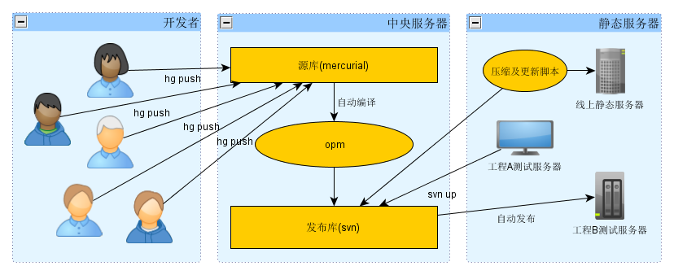

Slide 22
The End
weibo.com: @宇义
mail: goto100@gmail.com

